Slide 1

Chapter 9
Visualisasi Data
Institut Informarika dan Bisnis Darmajaya
Program Studi Sistem Informasi

Slide 2
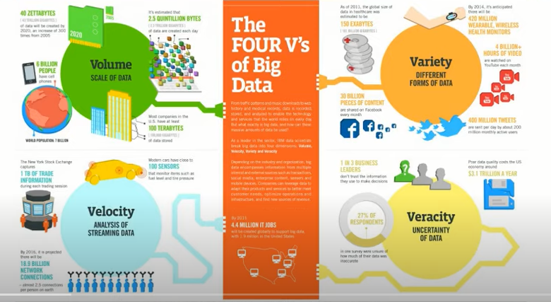
Four V’s of Big Data

Slide 3
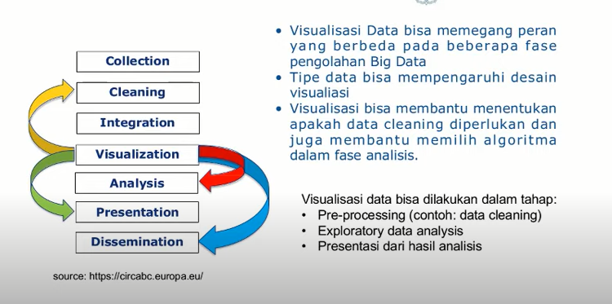
Introduction

Slide 4
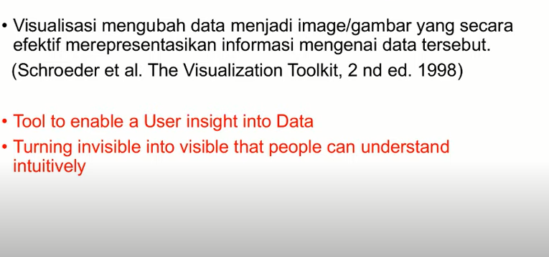
Visualisasi Data

Slide 5
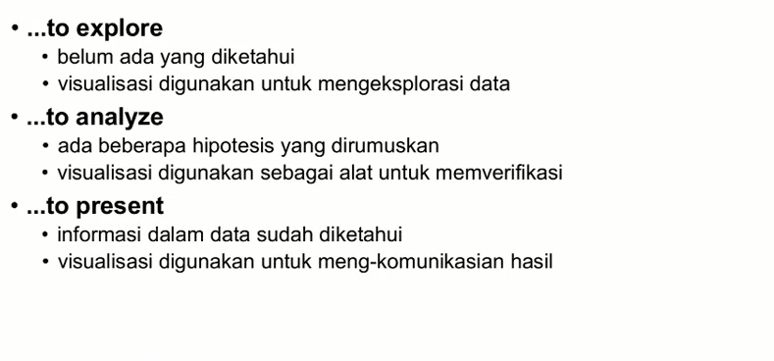
Tujuan Visualisasi

Slide 6
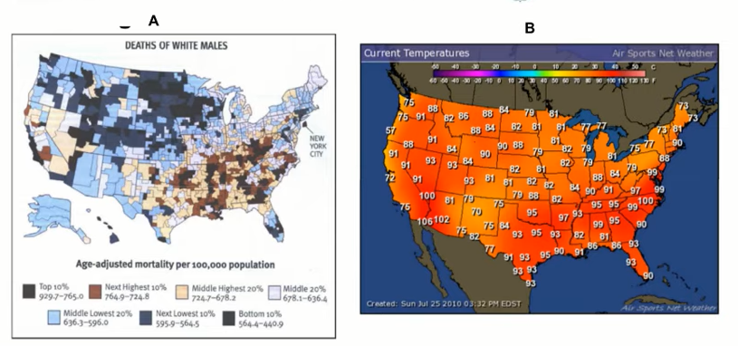
Choose color Wisely
Mana yang lebih baik, /gambar A atau Gambar B?

Slide 7
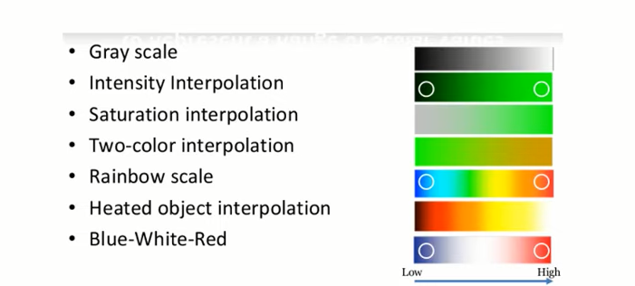
Gunakan Color Scale yang Tepat untuk merepresentasikan rane dari nilai skalar

Slide 8
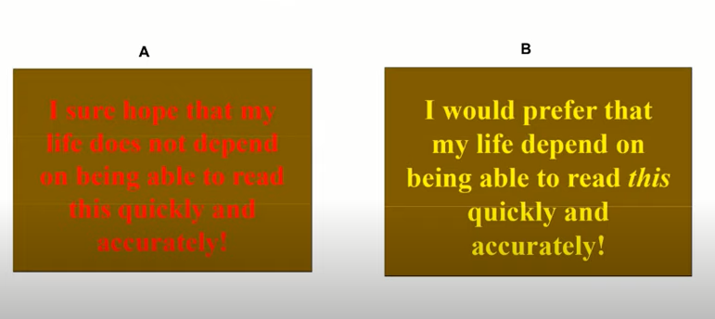
Mana yang lebih baik, /gambar A atau Gambar B?

Slide 9
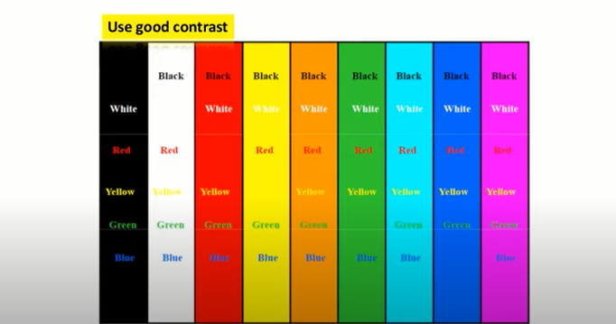
Sesuaikan warna tulisan dengan warna background

Slide 10
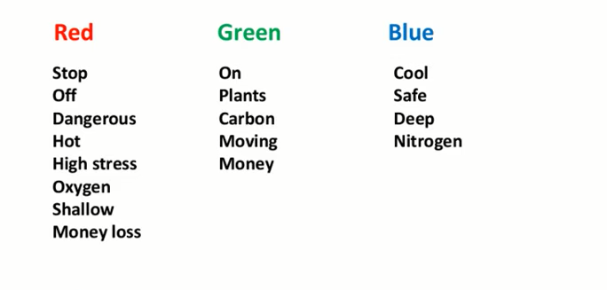
Jangan mengubah penggunaan warna yang sudah mempunyai pre-defined meaning

Slide 11
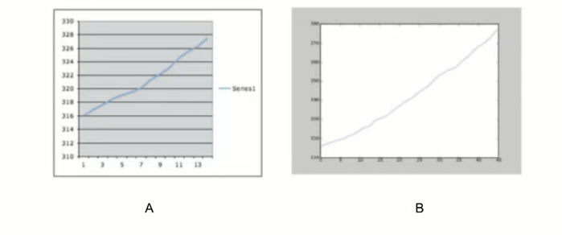
Improving The Vision
Make data stand out
Mana yang lebih baik?

Slide 12
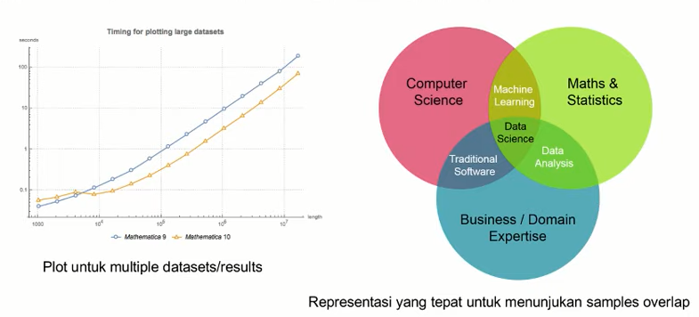
Gunakan elemen atau warna yang berbeda untuk menunjukkan data

Slide 13
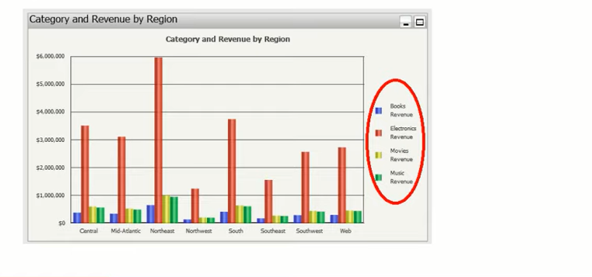
Improving The Understanding
Berikan keterangan yang lengkap pada gambar visualisasi

Slide 14
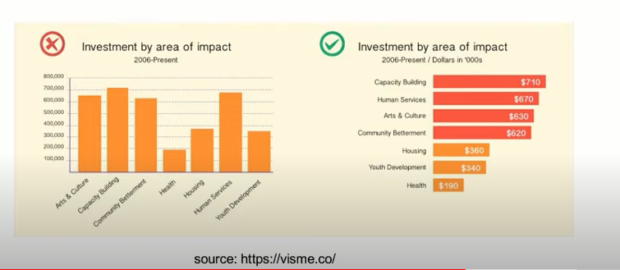
But not too much!

Slide 15
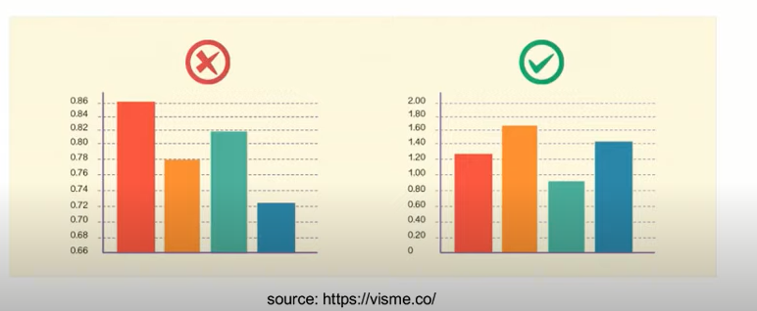
Starting a graph at zero

Slide 16
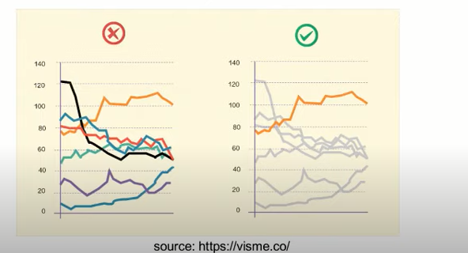
Do not use too many colors!
Emphasize the most important data

Slide 17

Vizualisation Tools

Slide 18
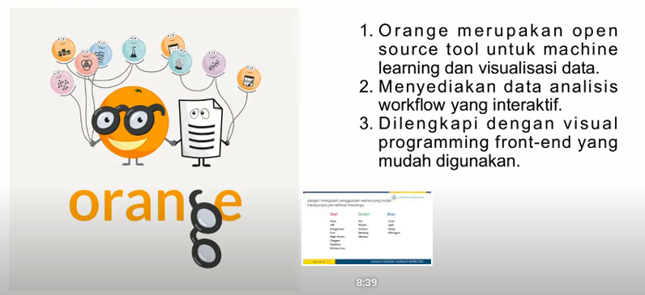
Orange

Slide 19
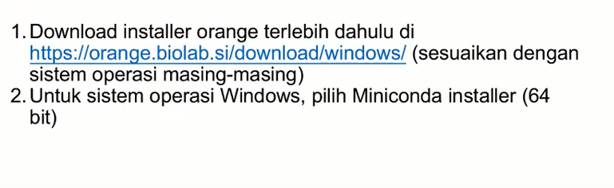
Instalasi

Slide 20
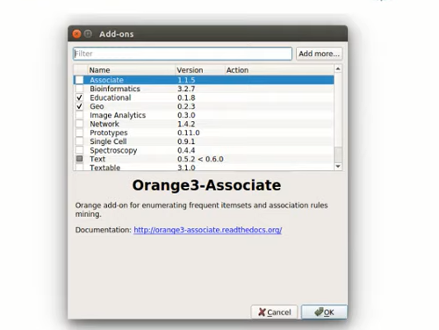
Install Add-Ons

Slide 21
Selesai
Forum Diskusi
See U Next

